Slide 1


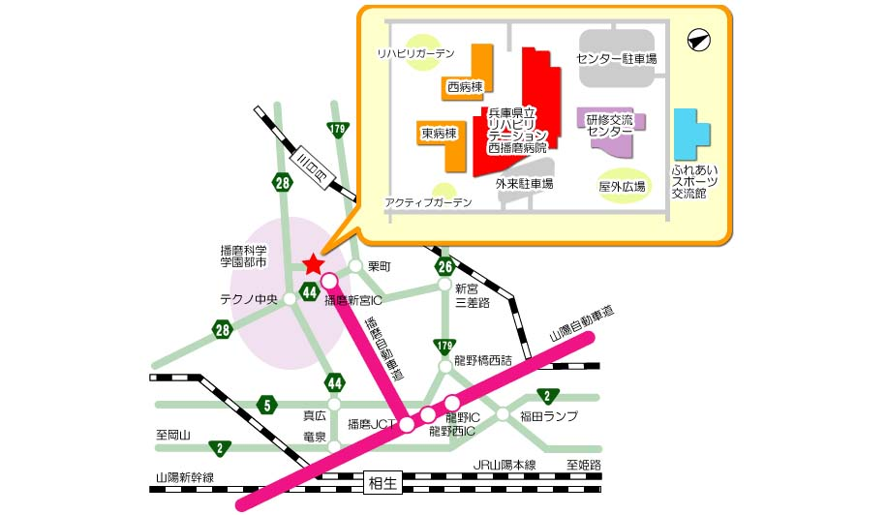

スプリングフェア2015
西播磨総合ﾘﾊﾋﾞﾘﾃｰｼｮﾝｾﾝﾀｰ
スタンプラリー開催
先着２00名様にドリンク進呈！
研修交流センター
福祉用具展示ホール
■クイズコーナー
■７００点以上の福祉用具を展示
■見て触れて試してみてください。
ふれあいスポーツ交流館
■わくわくスポーツ体験
■プール無料開放
■体組成計 など
※12:00～13:00は設備点検のため
いったんお休みします。13時より再開
開催日時
案内図。
平成２７年４月２９日(水）
10：00～15：00
開催場所
たつの市新宮町光都１-７-１
西播磨総合ﾘﾊﾋﾞﾘﾃｰｼｮﾝｾﾝﾀｰ
ご来場をお待ちしております。
お問い合わせはこちら
0791-58-1050
地域支援・研修交流課
ふれあいスポーツ交流館

